Slide 1



SPENDING MANAGEMENT

Slide 2
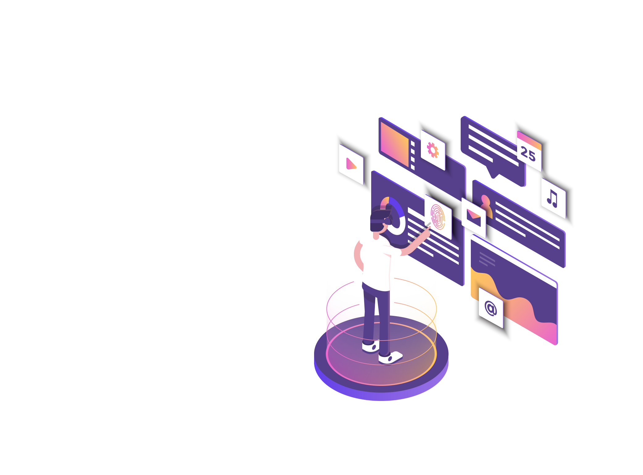
ĐỒ ÁN 1
GV. THS. NGUYỄN CÔNG HOAN

Slide 3
I . Lý do chọn đề tài & đối tượng hướng đến

Slide 4
I . Lý do chọn đề tài & đối tượng hướng đến
1.1 Lý do chọn đề tài
Vấn đề cân đối giữa thu-cho, khoản vay nợ và kỳ han phải trả luôn là một vấn đề khó khăn với đa phần tầng lớp trong xã hội. Bởi vậy, một ứng dụng chạy trên thiết bị di động và giúp đỡ người sử dụng trong việc quản lý chi tiêu là rất cần thiết.
Hiện nay thiết bị di dộng – smart phone ngày càng phổ biến. Việc đưa một ứng dụng lên các kho lưu trữ tương đối dễ dàng. Hơn nữa, người sử dụng cũng sẵn sàng chi trả một khoảng tiền phù hợp cho những ứng dụng mà họ cảm thấy cần thiết hơn so với trước đây.
Spending Management

Slide 5
I . Lý do chọn đề tài & đối tượng hướng đến
5
1.2 Đối tượng hướng đến
Những cá nhân không có nhiều kinh nghiệm cũng như kiến thức về quản lý chi tiêu muốn tìm hiểu và trang bị thêm cho mình kiến thức.
Những cá nhân/tổ chức quan tâm về quản lý chi tiêu, mong muốn hạn chế số tiền chi tiêu không hợp lý.
Những cá nhân/tổ chức muốn có một công cụ giúp dễ dàng quản lý mọi nguồn tiền chi/thu của mình.
Những cá nhân/tổ chức chưa hài lòng về các công cụ hỗ trợ quản lý chi tiêu cá nhân đang sử dụng.

Slide 6

II . Khảo sát hiện trạng

Slide 7
7
II . Khảo sát hiện trạng
Chức năng
 | Thêm, chỉnh sửa thu chi | Tra cứu thu chi | Báo cáo theo tuần , tháng,năm | Liên kết theo dõi tài khoản ngân hàng | Sử dụng trên nhiều thiết bị | Nhắc nhở các khoản thu chi định kì | Chuyển đổi tiền tệ | Quét hóa đơn | Lập hạn mức chi tiêu | Thiết lập số dư ban đầu | Sổ tiết kiệm | Sổ nợ | Xuất dữ liệu | Danh sách mua sắm, du lịch | Tính lãi vay, thuế TNCN
Money lover | ✓ | ✓ | ✓ | ✓ | ✓ | ✓ | ✓ | ✓ | ✓ | ✓ | ✓ | ✓ | ✓ | ✕ | ✕
Sổ thu chi | ✓ | ✓ | ✓ | ✕ | ✕ | ✓ | ✕ | ✕ | ✕ | ✓ | ✓ | ✕ | ✓ | ✕ | ✕
Sổ thu chi misa | ✓ | ✓ | ✓ | ✕ | ✓ | ✓ | ✓ | ✕ | ✓ | ✓ | ✓ | ✕ | ✓ | ✓ | ✓
Nhóm | ✓ | ✓ | ✓ | ✕ | ✓ | ✓ | ✓ | ✕ | ✓ | ✓ | ✕ | ✕ | ✓ | ✕ | ✕
Ứng dụng
✕ : không khả quan
✓ : Khả quan

Slide 8

III . Quy trình thực hiện

Slide 9
III . Quy trình thực hiện
9
Xác định yêu cầu: Khảo sát yêu cầu người dùng, lập ra bảng các yêu cầu và quy định cụ thể cho phần mềm.
Phân tích: Phân loại các yêu cầu và lập sơ đồ Use-case
Thiết kế: Mô tả các thành phần của phần mềm một cách rõ ràng, gồm các bước:
Thiết kế hệ thống, kiến trúc, các đối tượng.
Thiết kế cơ sở dữ liệu.
Thiết kế giao diện.
Cài đặt: Dựa theo những thiết kế và phân tích, tiến hành xây dựng ứng dụng thực tế.
Kiểm thử: Chạy thực nghiệm và đánh giá, tìm và sửa lỗi.

Slide 10
IV . Xác định yêu cầu
và mô hình hóa

Slide 11
9
IV . Xác định yêu cầu và mô hình hóa
11
4.1 Xác định yêu cầu
Đăng ký, đăng nhập.
Xác thực email khi đăng ký tài khoản.
Người sử dụng có thể lưu lại các thông tin chi tiêu hàng ngày. Các thông tin lưu trữ cho một phần chi tiêu bao gồm: thời gian, lý do, mục chi tiêu, hình ảnh liên quan....
Thêm, xem, chỉnh sửa, xóa chi tiêu.
Có phần thống kê, đánh giá theo các khoảng thời gian nhất định.
Các danh mục chi tiêu có thể được tạo ra bởi một người dùng một cách linh hoạt.
Có chức năng tìm kiếm theo tên, ngày tháng, mô tả....
Có chức năng thay đổi thông tin người dùng.
Có chức năng quên mật khẩu, thay đổi mật khẩu.
Có thể thay đổi ngôn ngữ.
Đồng bộ dữ liệu tài khoản trên mọi thiết bị đăng nhập.

Slide 12
IV . Xác định yêu cầu và mô hình hóa
4.2 Mô hình hóa yêu cầu
Danh sách chức năng
Đăng ký, đăng nhập
Quên mật khẩu, thay đổi mật khẩu
Thêm, sửa, xóa chi tiêu
Xem thống kê, báo cáo theo các khoảng thời gian nhất định
Thay đổi thông tin cá nhân
Thay đổi ngôn ngữ
Thay đổi số tiền quản lý
Tìm kiếm chi tiêu
Xuất dữ liệu chi tiêu

Slide 13
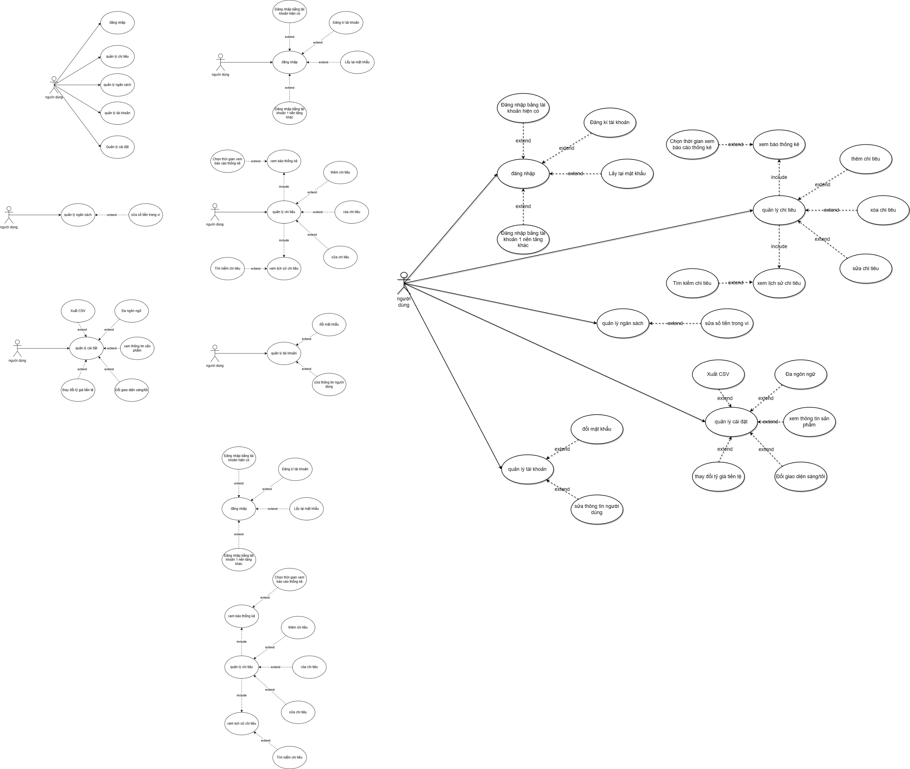
IV . Xác định yêu cầu và mô hình hóa
4.1 Mô hình hóa yêu cầu
Lược đồ user-case tổng quát

Slide 14

V . Thiết kế hệ thống

Slide 15
V . Thiết kế hệ thống
15
5.1 Kiến trúc hệ thống
Phần mềm sử dụng kiến trúc bloc:
Bloc giúp dễ dàng tách biệt phần UI và Business logic, giúp code nhanh, dễ test và dễ sử dụng.
Bloc được coi như bộ não với nhiệm vụ chuyển đổi ( convert ) các đầu vào là các stream Event thành các stream State ở đầu ra.
Kiến trúc Bloc
Về kiến trúc Bloc trong Flutter, có hai dạng mà bạn thường gặp đó là :
Xây dựng Bloc với RxDart
Xây dựng BLoC với Event – State
UI
Bloc
Repository
Datasourses

Slide 16
V . Thiết kế hệ thống
5.2 Mô tả các thành phần trong hệ thống.
STT | Thành phần | Diễn giải
1 | UI (User Interface ) | Là những phần của Ứng dụng để hiển thị với người dùng.
2 | BloC | Luôn lắng nghe các sự kiện pass qua nó, ví dụ luôn lắng nghe data pass qua stream.
3 | Repository | Dùng để fetching data từ Data sources. Đầu ra của lớp này sẽ là đầu vào của khối Bloc, khi đó data sẽ được đặt trong các Stream
4 | Data Sources | Là khối cung cấp data cho ứng dụng như network, sqflite, shared_preferences

Slide 17
V . Thiết kế dữ liệu

Slide 18
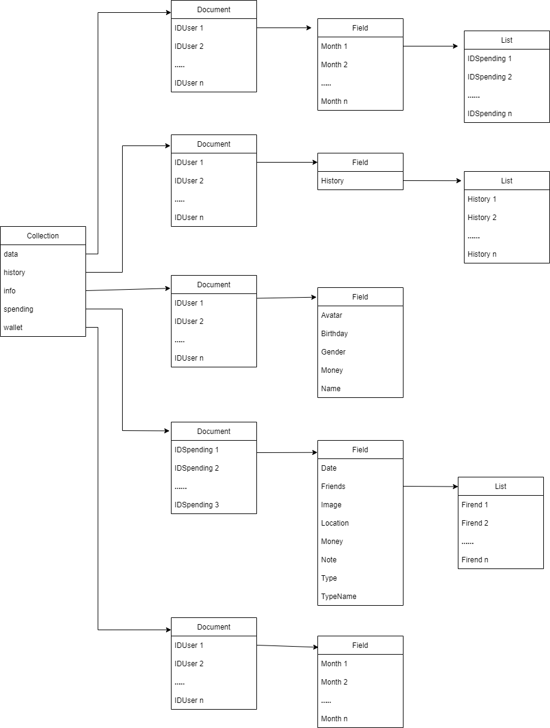
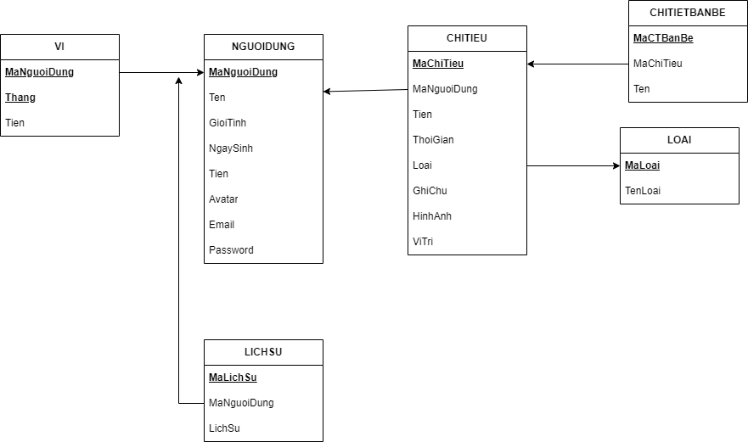
VI . Thiết kế dữ liệu
6.1 Thiết kế dữ liệu lưu trữ

Slide 19
VI . Thiết kế dữ liệu
6.1 Thiết kế dữ liệu lưu trữ

Slide 20

VI . Danh sách các màn hình

Slide 21
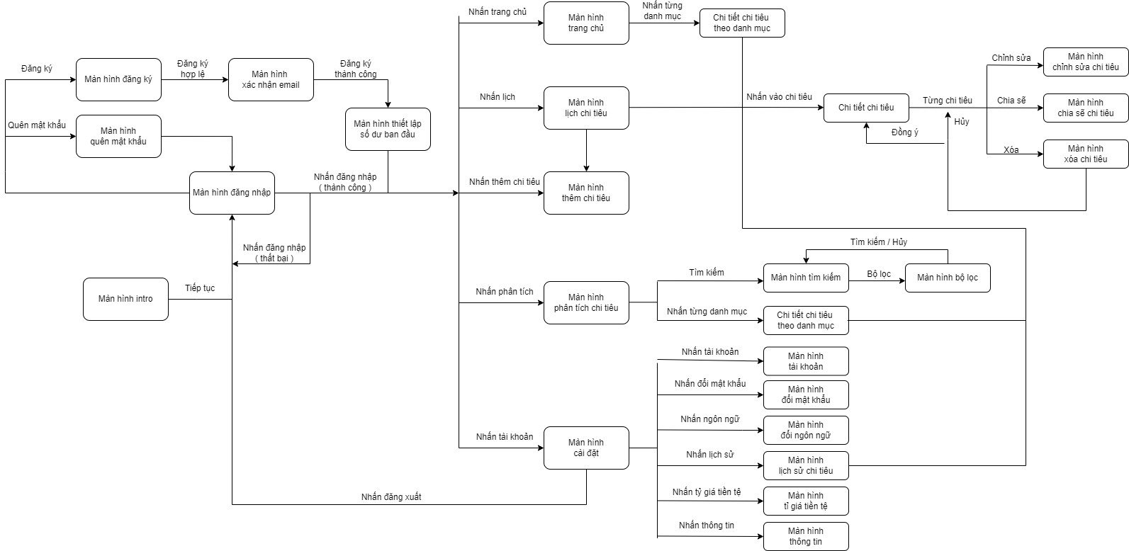
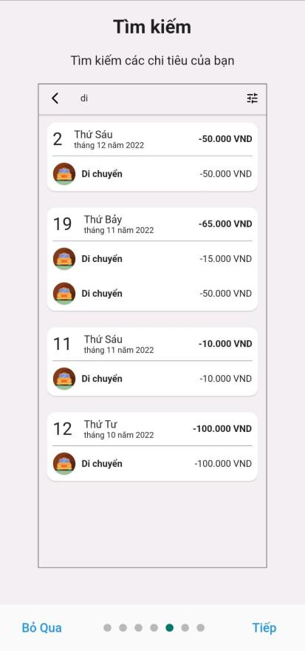
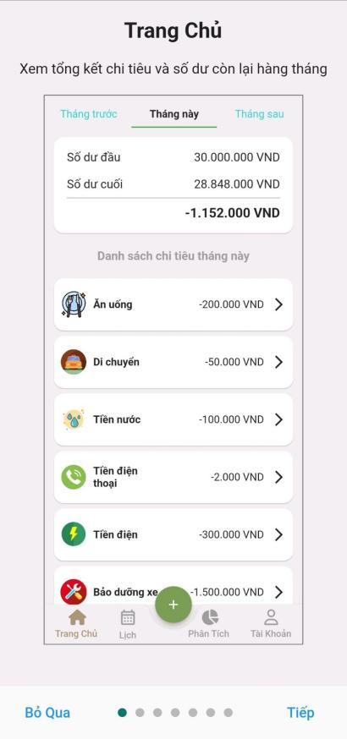
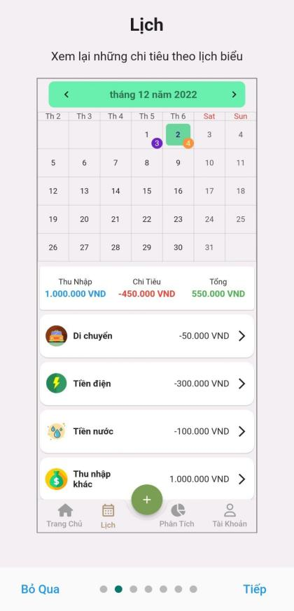
VI . Danh sách các màn hình
Màn hình giới thiệu
Sơ đồ liên kết các màn hình

Slide 22
VI . Danh sách các màn hình
Màn hình giới thiệu

Slide 23
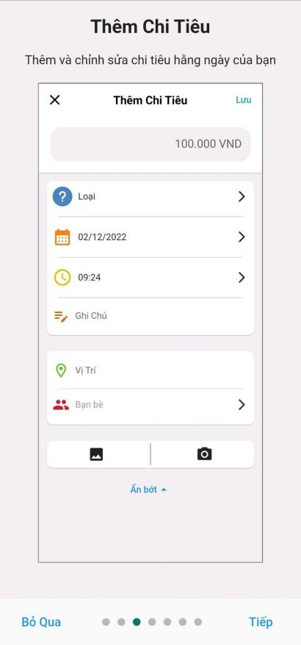
VI . Danh sách các màn hình
Màn hình giới thiệu

Slide 24
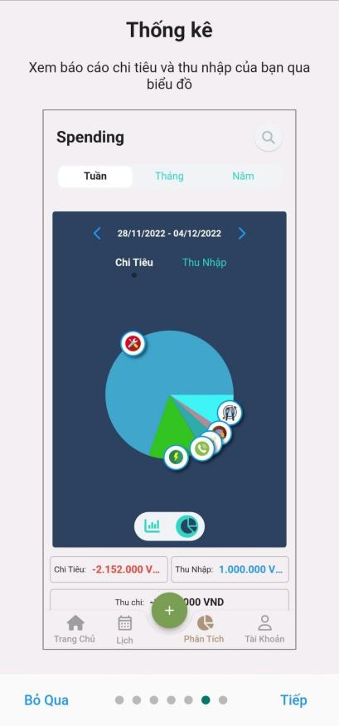
VI . Danh sách các màn hình
Màn hình giới thiệu

Slide 25
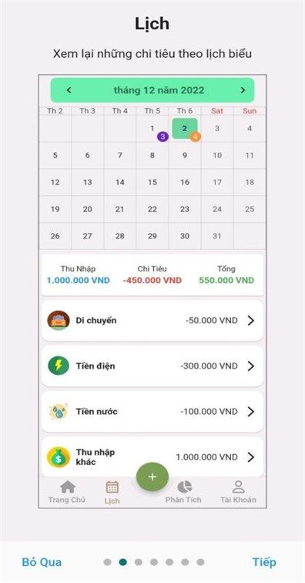
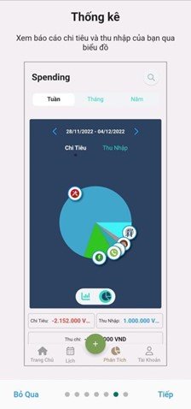
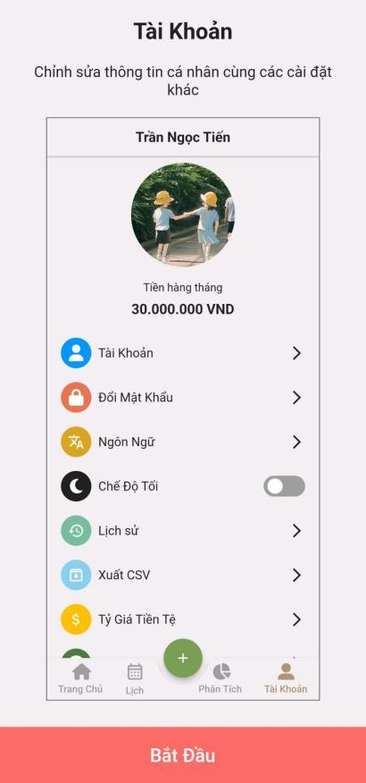
VI . Danh sách các màn hình
Màn hình giới thiệu

Slide 26


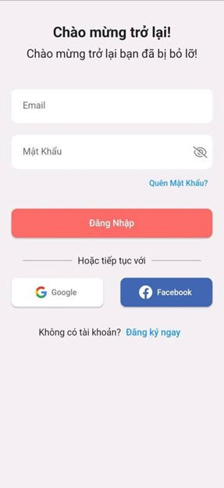
VI . Danh sách các màn hình
Màn hình giới thiệu

Slide 27


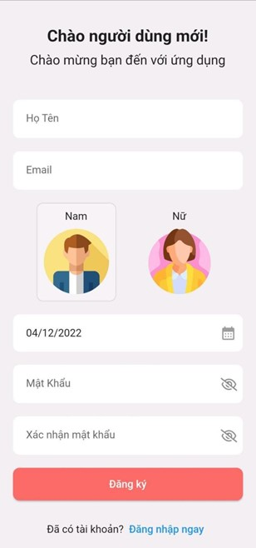

VI . Danh sách các màn hình
Màn hình đăng nhập
Màn hình giới thiệu

Slide 28

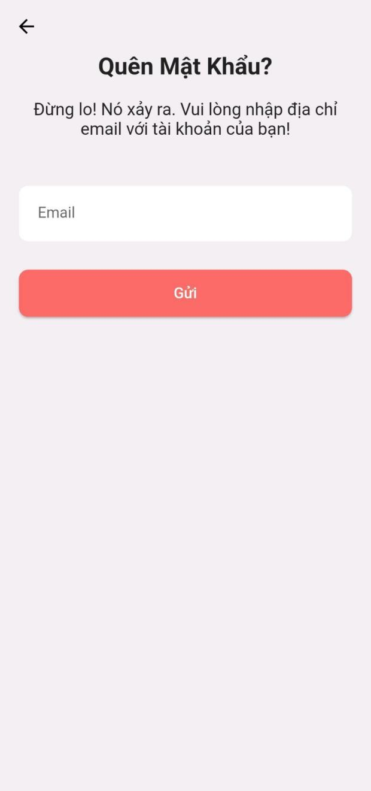


VI . Danh sách các màn hình
Màn hình đăng ký
Màn hình giới thiệu
Màn hình đăng nhập

Slide 29
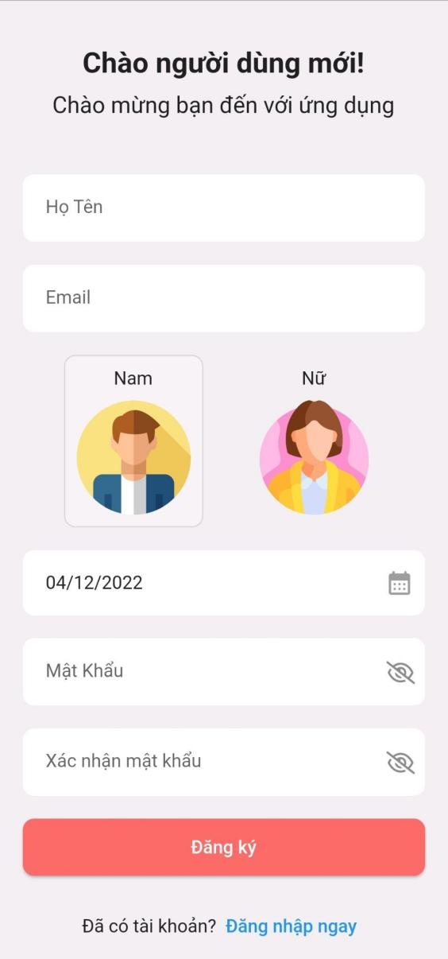
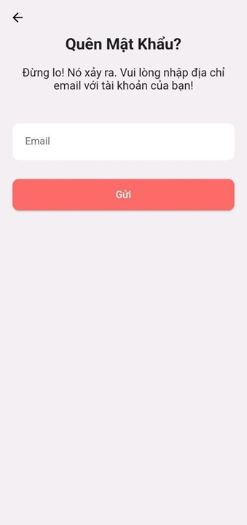
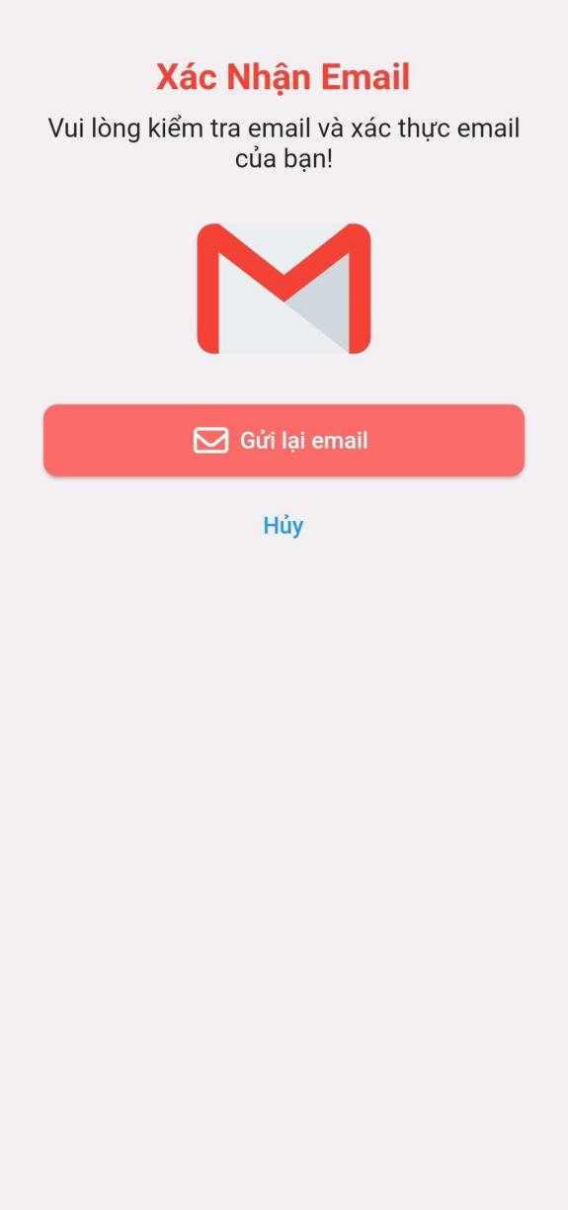

VI . Danh sách các màn hình
Màn hình quên mật khẩu
Màn hình đăng ký
Màn hình đăng nhập

Slide 30

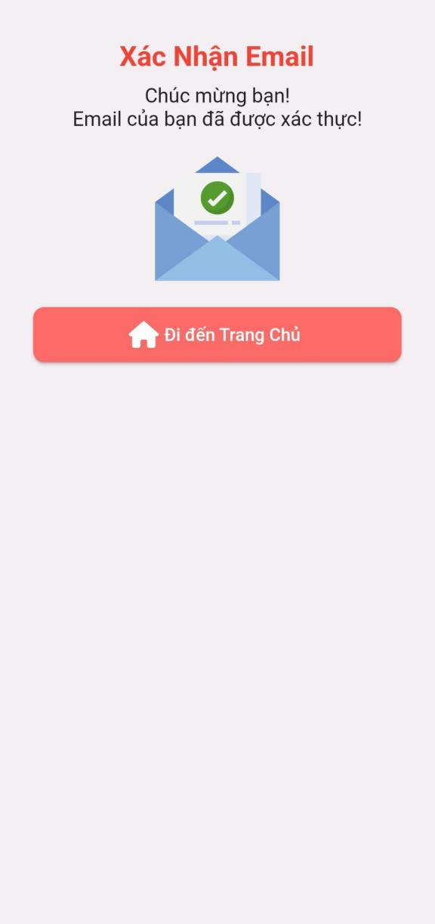

VI . Danh sách các màn hình
Màn hình xác thực email
Màn hình đăng ký
Màn hình quên mật khẩu

Slide 31
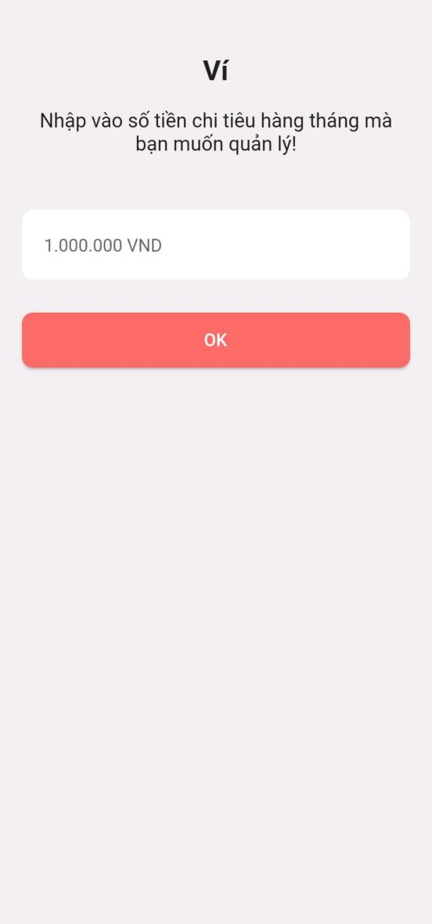
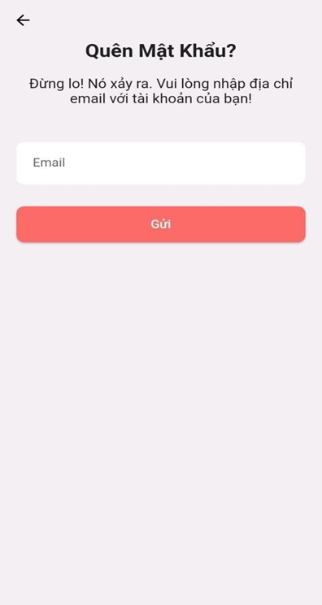
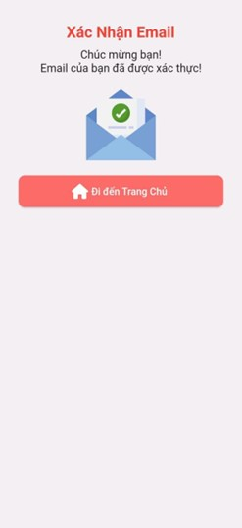
VI . Danh sách các màn hình
Màn hình quên mật khẩu
Màn hình xác thực email

Slide 32
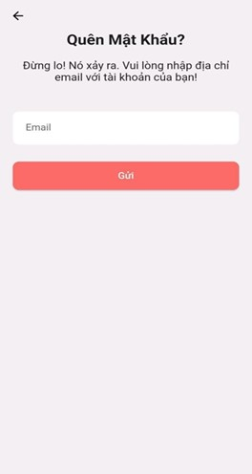
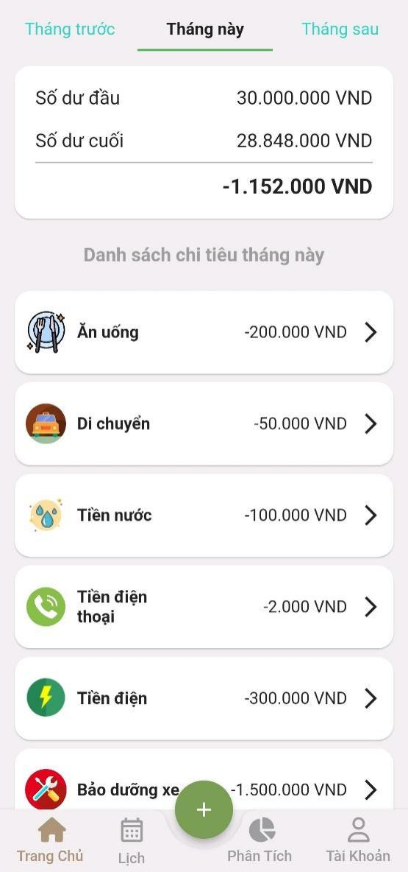
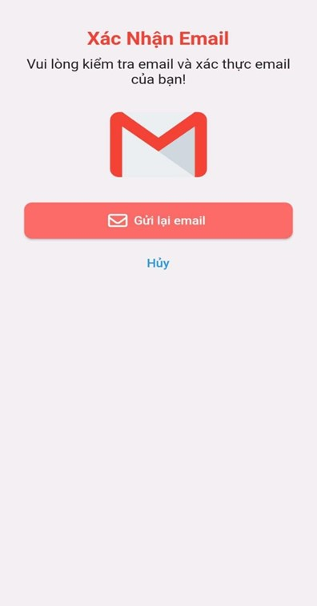
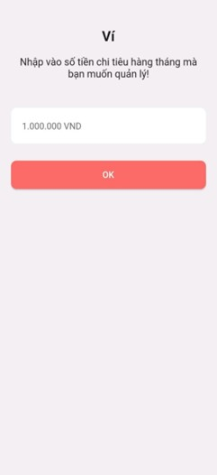
VI . Danh sách các màn hình
Màn hình thiết lập
số dư ban đầu
Màn hình quên mật khẩu
Màn hình xác thực email

Slide 33


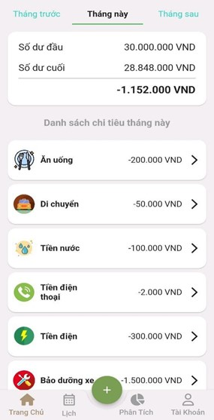
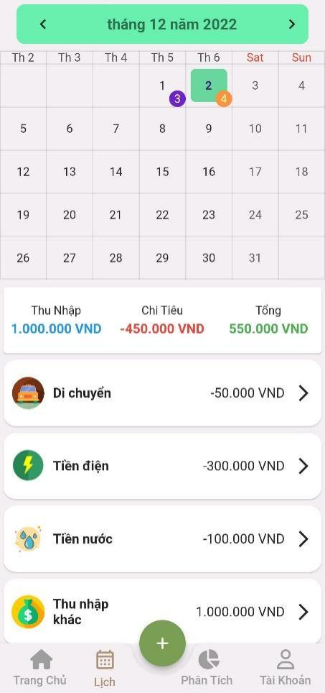
VI . Danh sách các màn hình
Màn hình trang chủ
Màn hình xác thực email
Màn hình thiết lập
số dư ban đầu

Slide 34

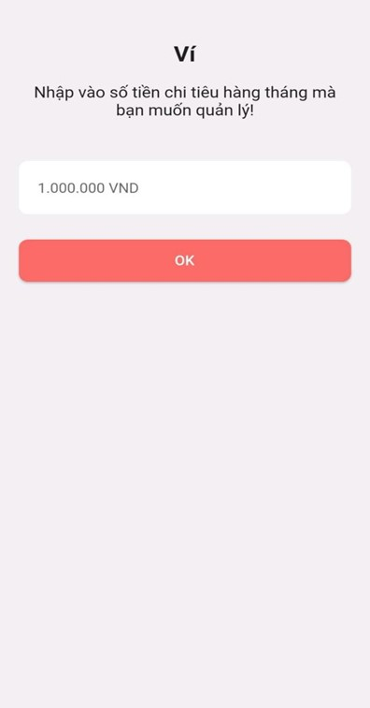
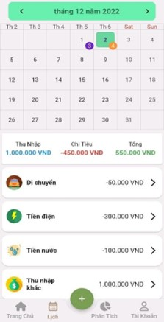
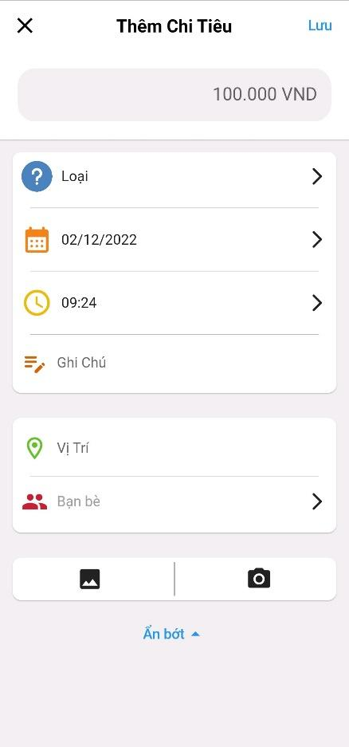
VI . Danh sách các màn hình
Màn hình lịch chi tiêu
Màn hình thiết lập
số dư ban đầu
Màn hình trang chủ

Slide 35
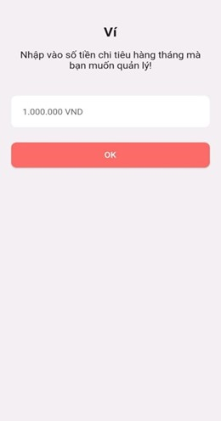

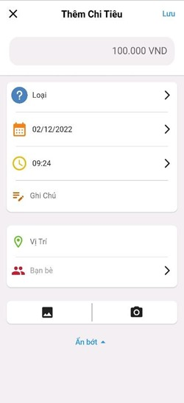
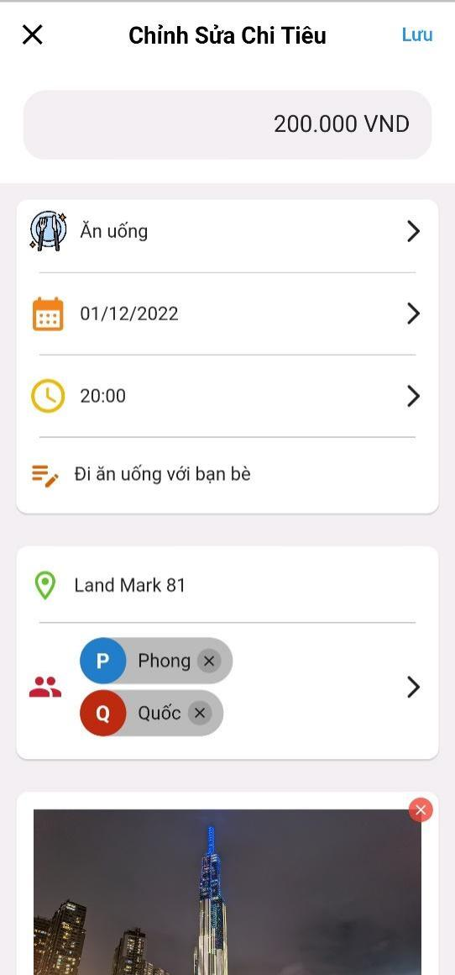
VI . Danh sách các màn hình
Màn hình thêm chi tiêu
Màn hình lịch chi tiêu
Màn hình trang chủ

Slide 36

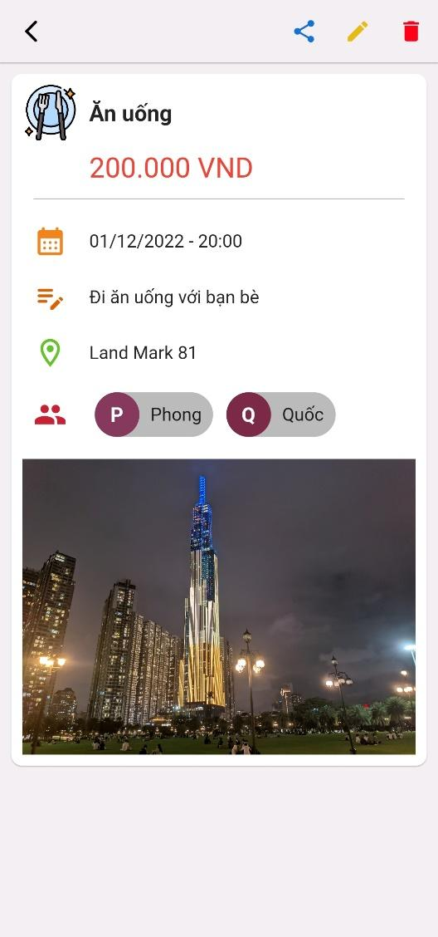

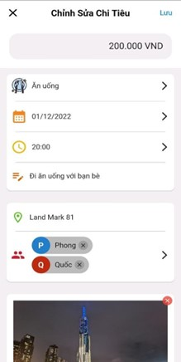
VI . Danh sách các màn hình
Màn hình chỉnh sửa chi tiêu
Màn hình thêm chi tiêu
Màn hình lịch chi tiêu

Slide 37

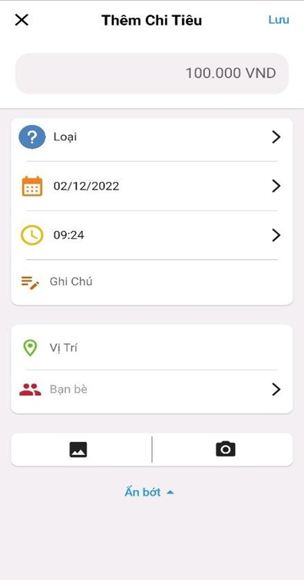

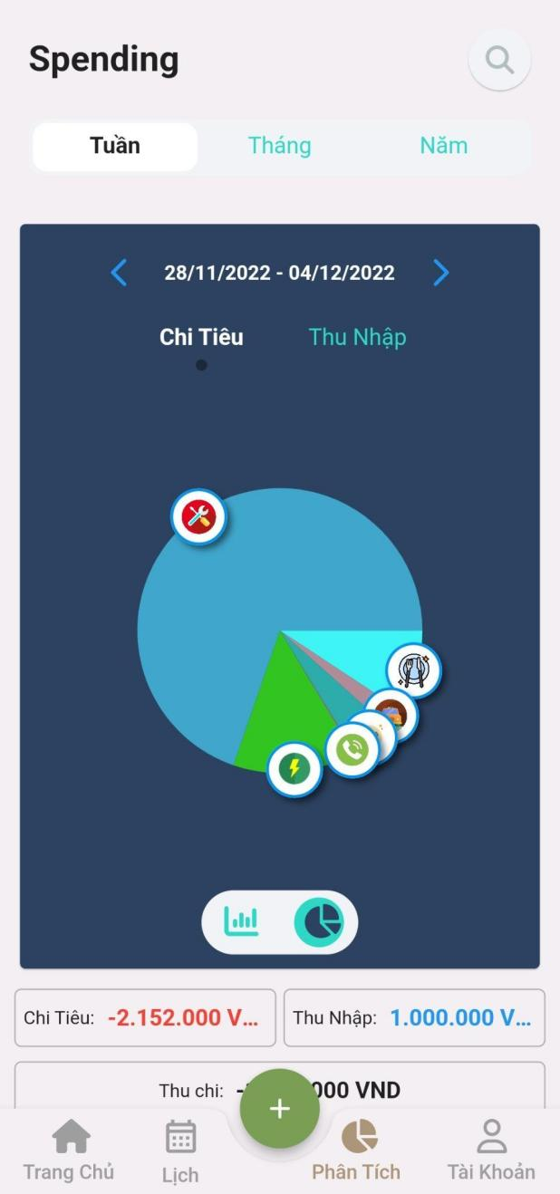
VI . Danh sách các màn hình
Màn hình xem chi tiêu
Màn hình chỉnh sửa chi tiêu
Màn hình thêm chi tiêu

Slide 38
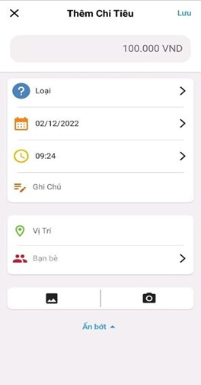

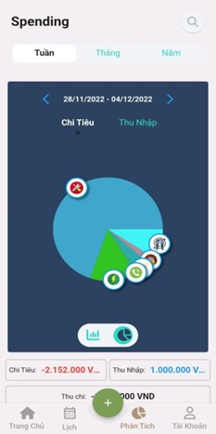
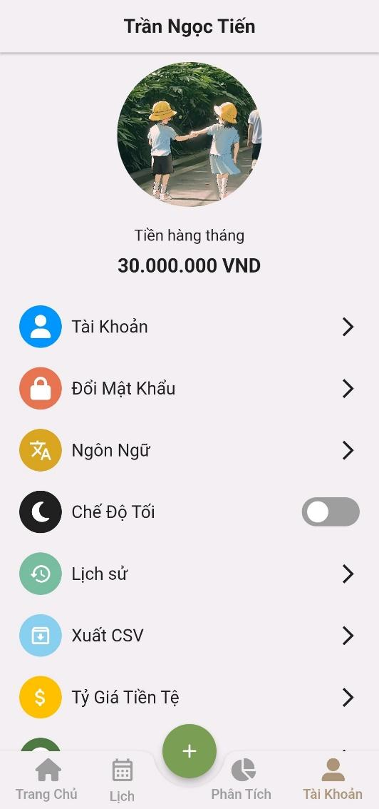
VI . Danh sách các màn hình
Màn hình xem chi tiêu
Màn hình chỉnh sửa chi tiêu
Màn hình báo cáo

Slide 39


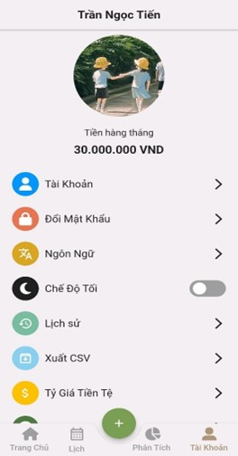
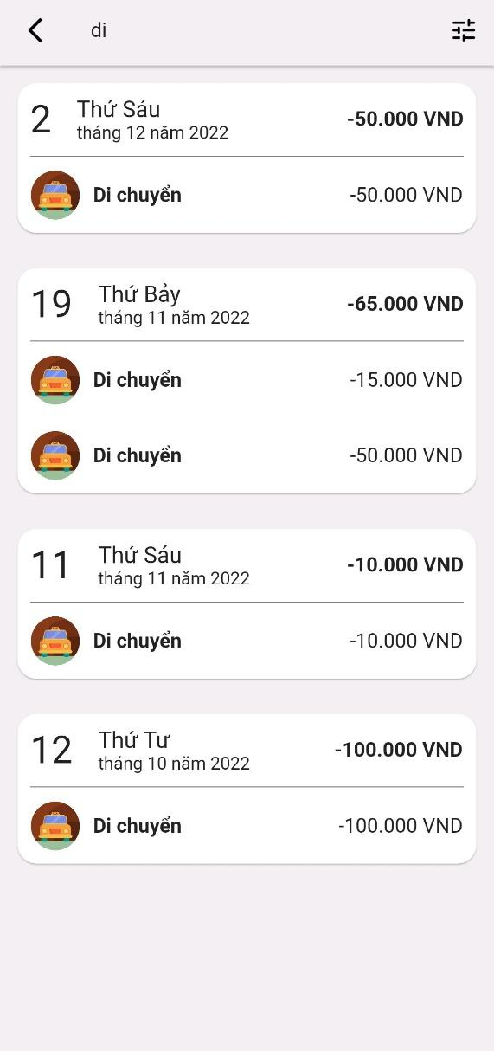
VI . Danh sách các màn hình
Màn hình cài đặt
Màn hình báo cáo
Màn hình xem chi tiêu

Slide 40


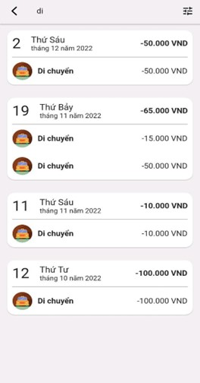
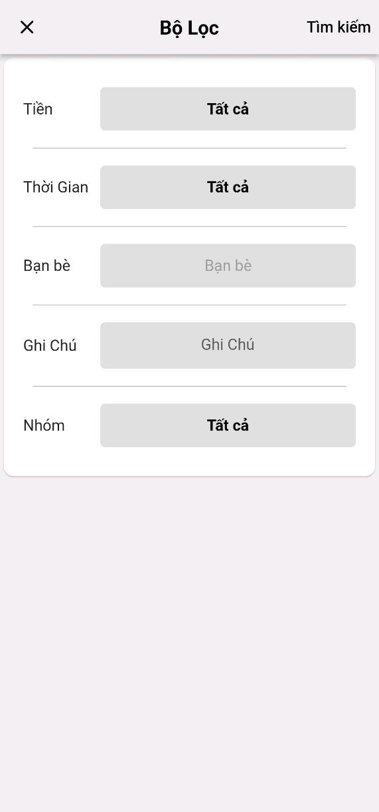
VI . Danh sách các màn hình
Màn hình tìm kiếm
Màn hình báo cáo
Màn hình cài đặt

Slide 41

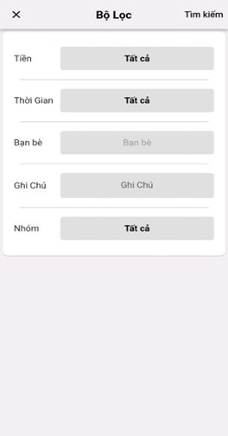
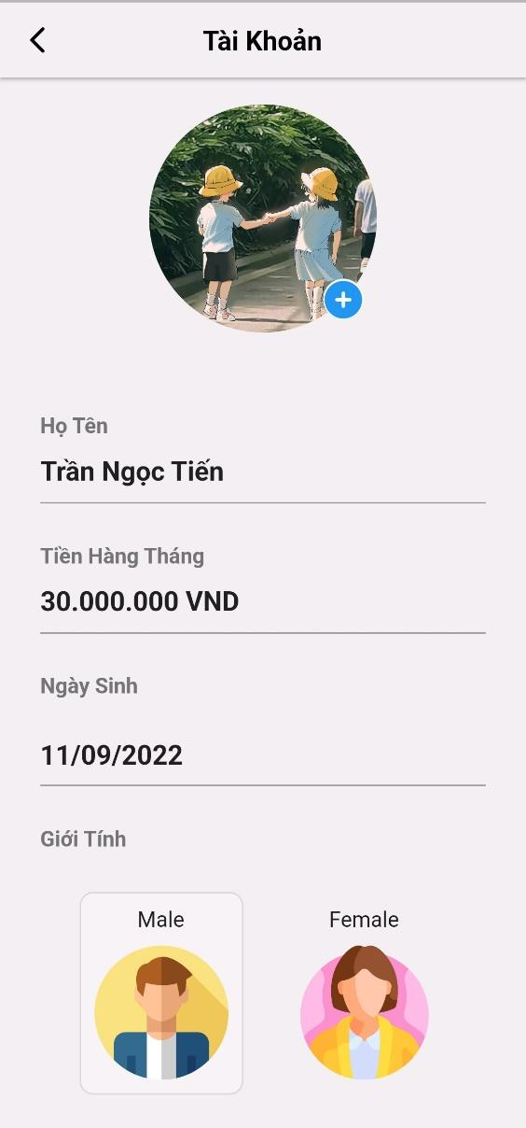

VI . Danh sách các màn hình
Màn hình cài đặt
Màn hình tìm kiếm

Slide 42



VI . Danh sách các màn hình
Màn hình đổi thông tin cá nhân
Màn hình cài đặt
Màn hình tìm kiếm

Slide 43
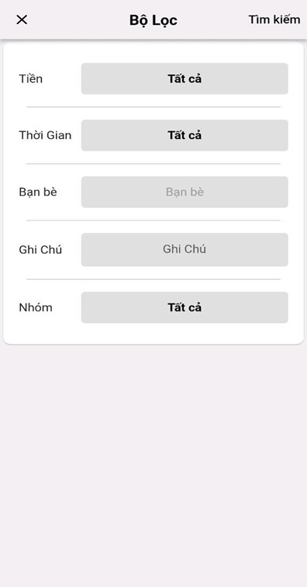
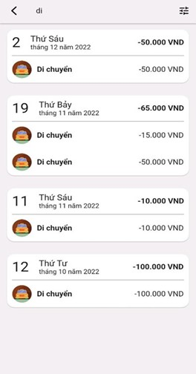

VI . Danh sách các màn hình
Màn hình tìm kiếm
Màn hình đổi thông tin cá nhân
VII . Demo

Slide 44
VII . Demo

